Slide 1

Взаимодействие ДОУ и семьи по формированию ранней профориентации у детей дошкольного возраста из опыта работы МБДОУ «ДС № 2 г. Челябинска»
Подготовил:
Захарова Ольга Алексеевна,
заместитель заведующего по ВМР
МБДОУ «ДС № 2 г. Челябинска»
2023 год
Notes:
Добрый день, коллеги! Одним их психолого-педагогических условий, способствующих ранней профориентации дошкольников, является сотрудничество дошкольного учреждения с семьями воспитанников.

Slide 2
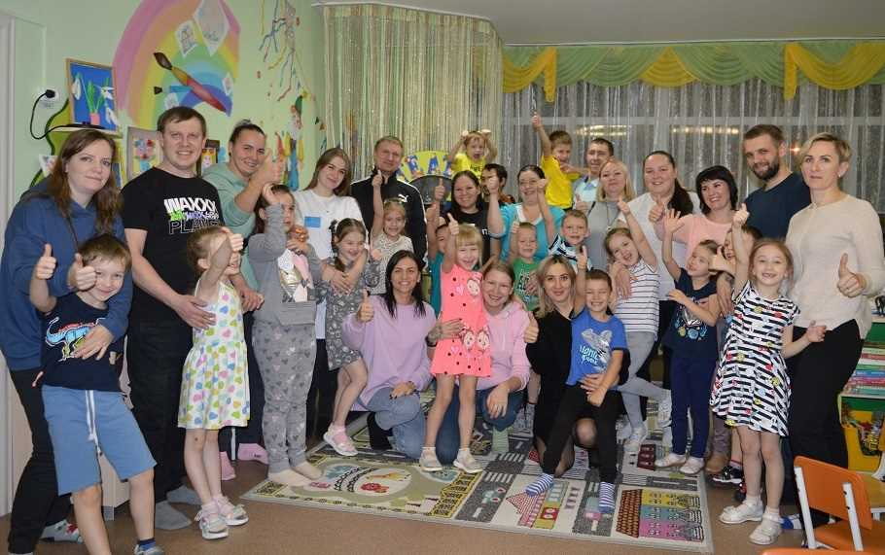
АКТУАЛЬНОСТЬ ПРАКТИКИ
Важная роль в процессе ознакомления с профессиями и трудом взрослых отводится семье
Notes:
Важная роль в процессе ознакомления с профессиями и трудом взрослых отводится семье.
Семья – это то пространство, где формируется отношение к работе, к профессиональной деятельности. Родители (законные представители) воспитанников являются «живым» профессиональным примером. А для детей дошкольного возраста – это естественный интерес к работе родителей, желание стать такими, как папы и мамы.

Slide 3
ЦЕЛЬ ПРАКТИКИ
Создание условий для формирования у детей дошкольного возраста представлений о многообразии мира профессий, положительного отношения к различным видам трудовой деятельности, повышение ценности труда родителей (законных представителей) через эффективное сотрудничество с семьями воспитанников.
Notes:
Целью практики является создание условий для формирования у детей дошкольного возраста представлений о многообразии мира профессий, положительного отношения к различным видам трудовой деятельности, повышение ценности труда родителей (законных представителей) через эффективное сотрудничество с семьями воспитанников.

Slide 4
ФОРМЫ ВЗАИМОДЕЙСТВИЯ
познавательные беседы;
мастер-классы;
совместные вечера;
экскурсии на место работы родителей;
проектная деятельность
Notes:
Формы взаимодействия. С целью обогащения детско-родительских отношений опытом совместной коммуникативной деятельности, привлечения родителей к проведению совместных мероприятий, в ДОУ используются такие эффективные формы взаимодействия родителей с воспитанниками по ознакомлению с профессиями, как:
познавательные беседы;
мастер-классы;
совместные вечера;
экскурсии на место работы родителей;
проектная деятельность.

Slide 5
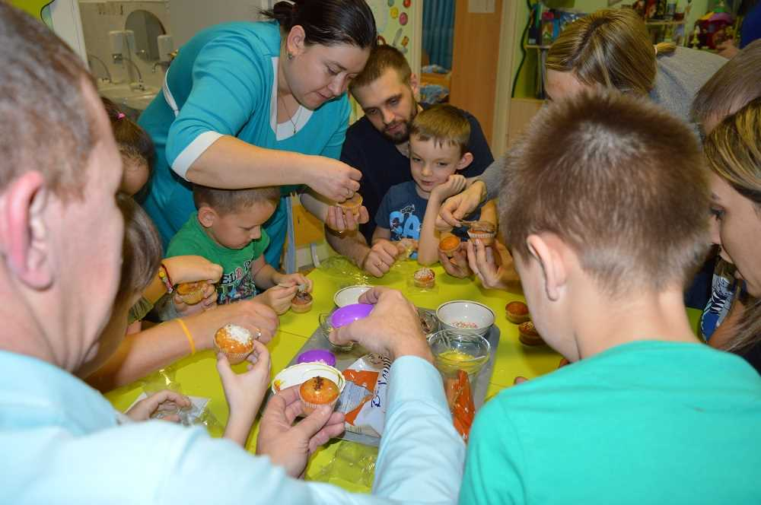
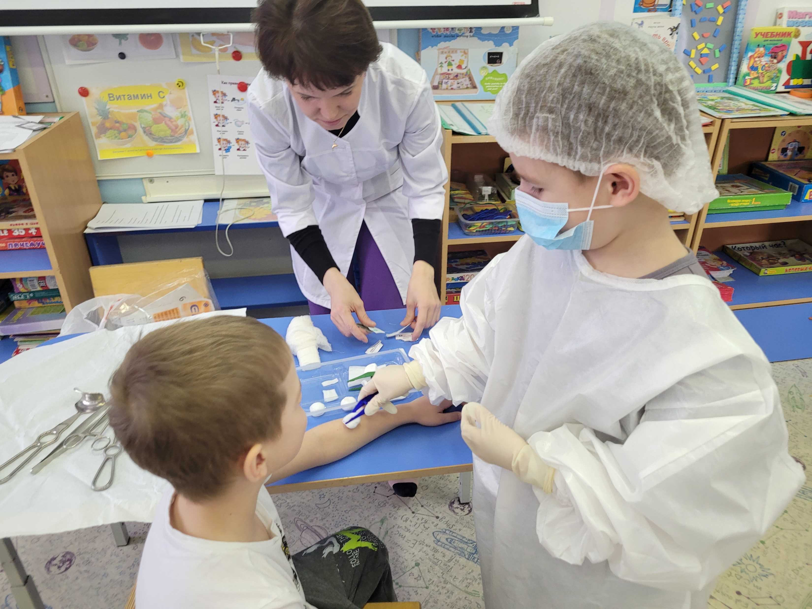
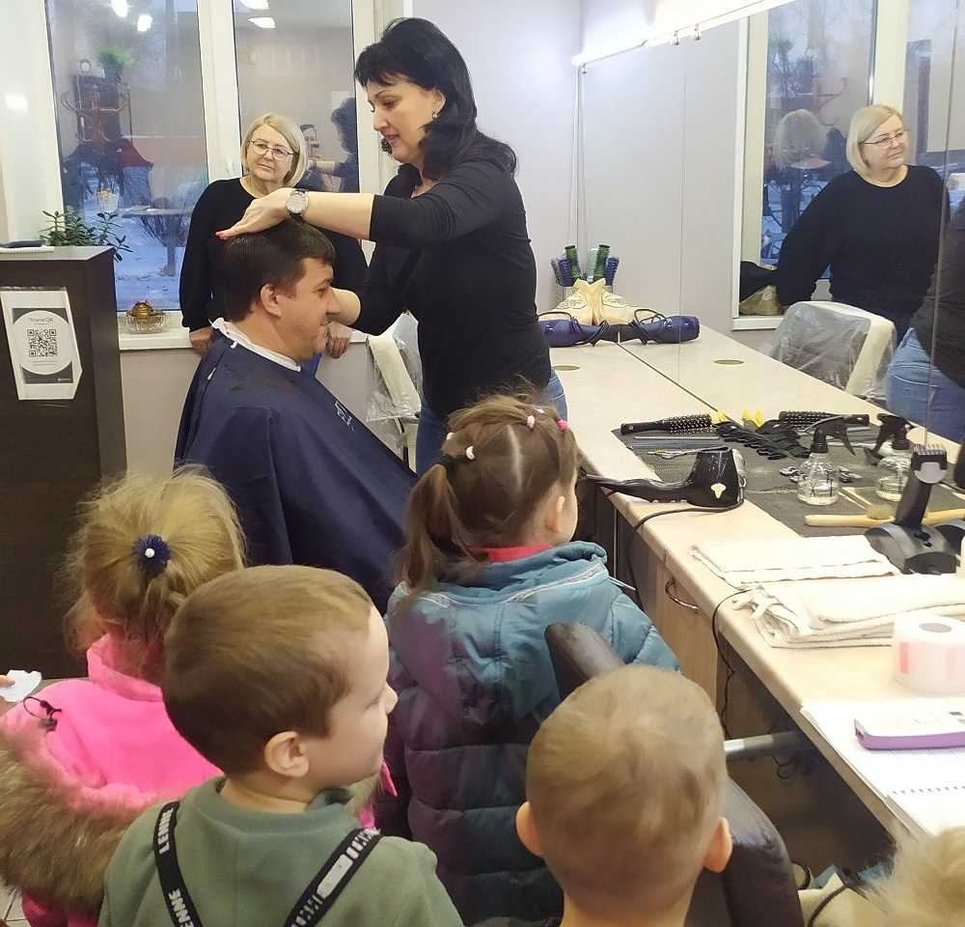
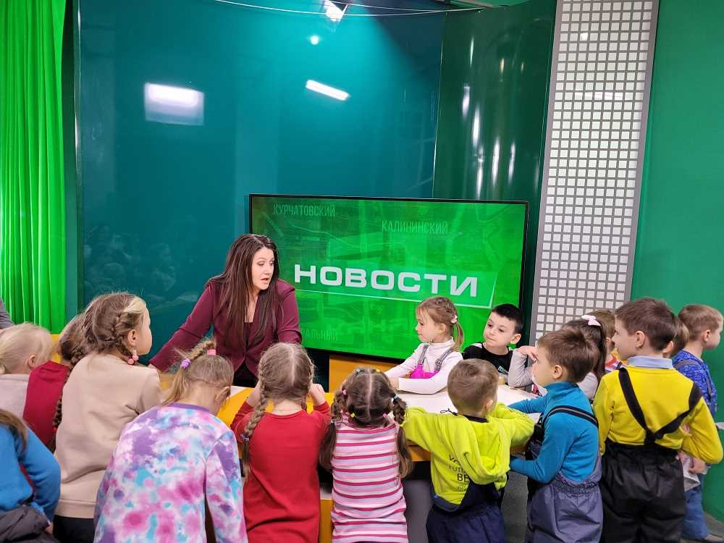
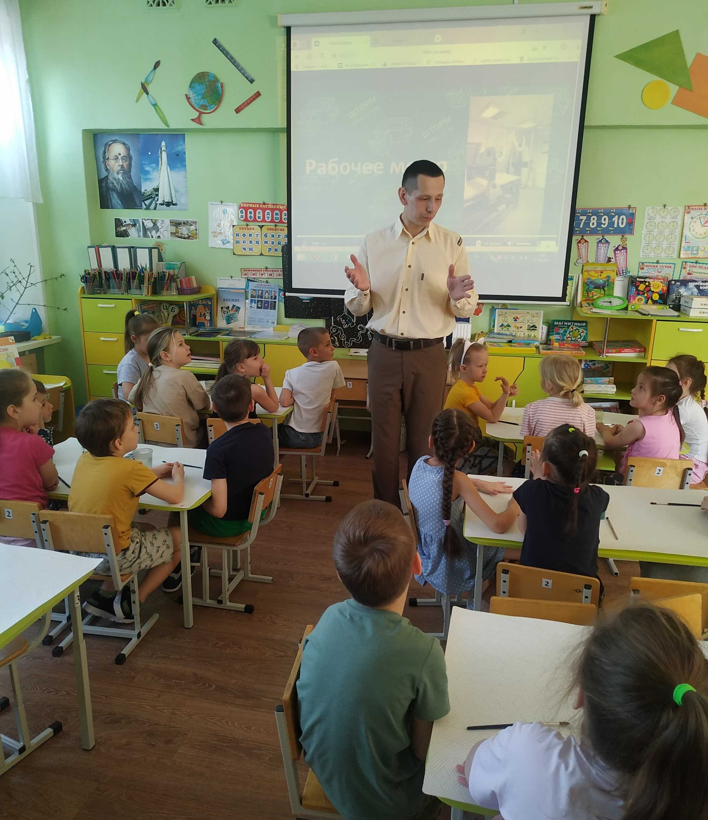
Notes:
Организация и проведение совместных мероприятий позволяет снять барьеры общения у воспитанников: стеснительность, зажатость, боязнь вступить в вербальный контакт.
В привычной обстановке застенчивые и малообщительные дети раскрепощаются, учатся задавать вопросы и участвовать в практической деятельности.
Участники совместных мероприятий получают не только знания, но и положительный опыт взаимодействия. А также, у детей повышается авторитет родителей, которые пришли к ним в детский сад.
Организация экскурсий на место работы родителей дает уникальную возможность дошкольникам увидеть собственными глазами, потрогать своими руками оборудование, материалы, которые используются в профессии.

Slide 6
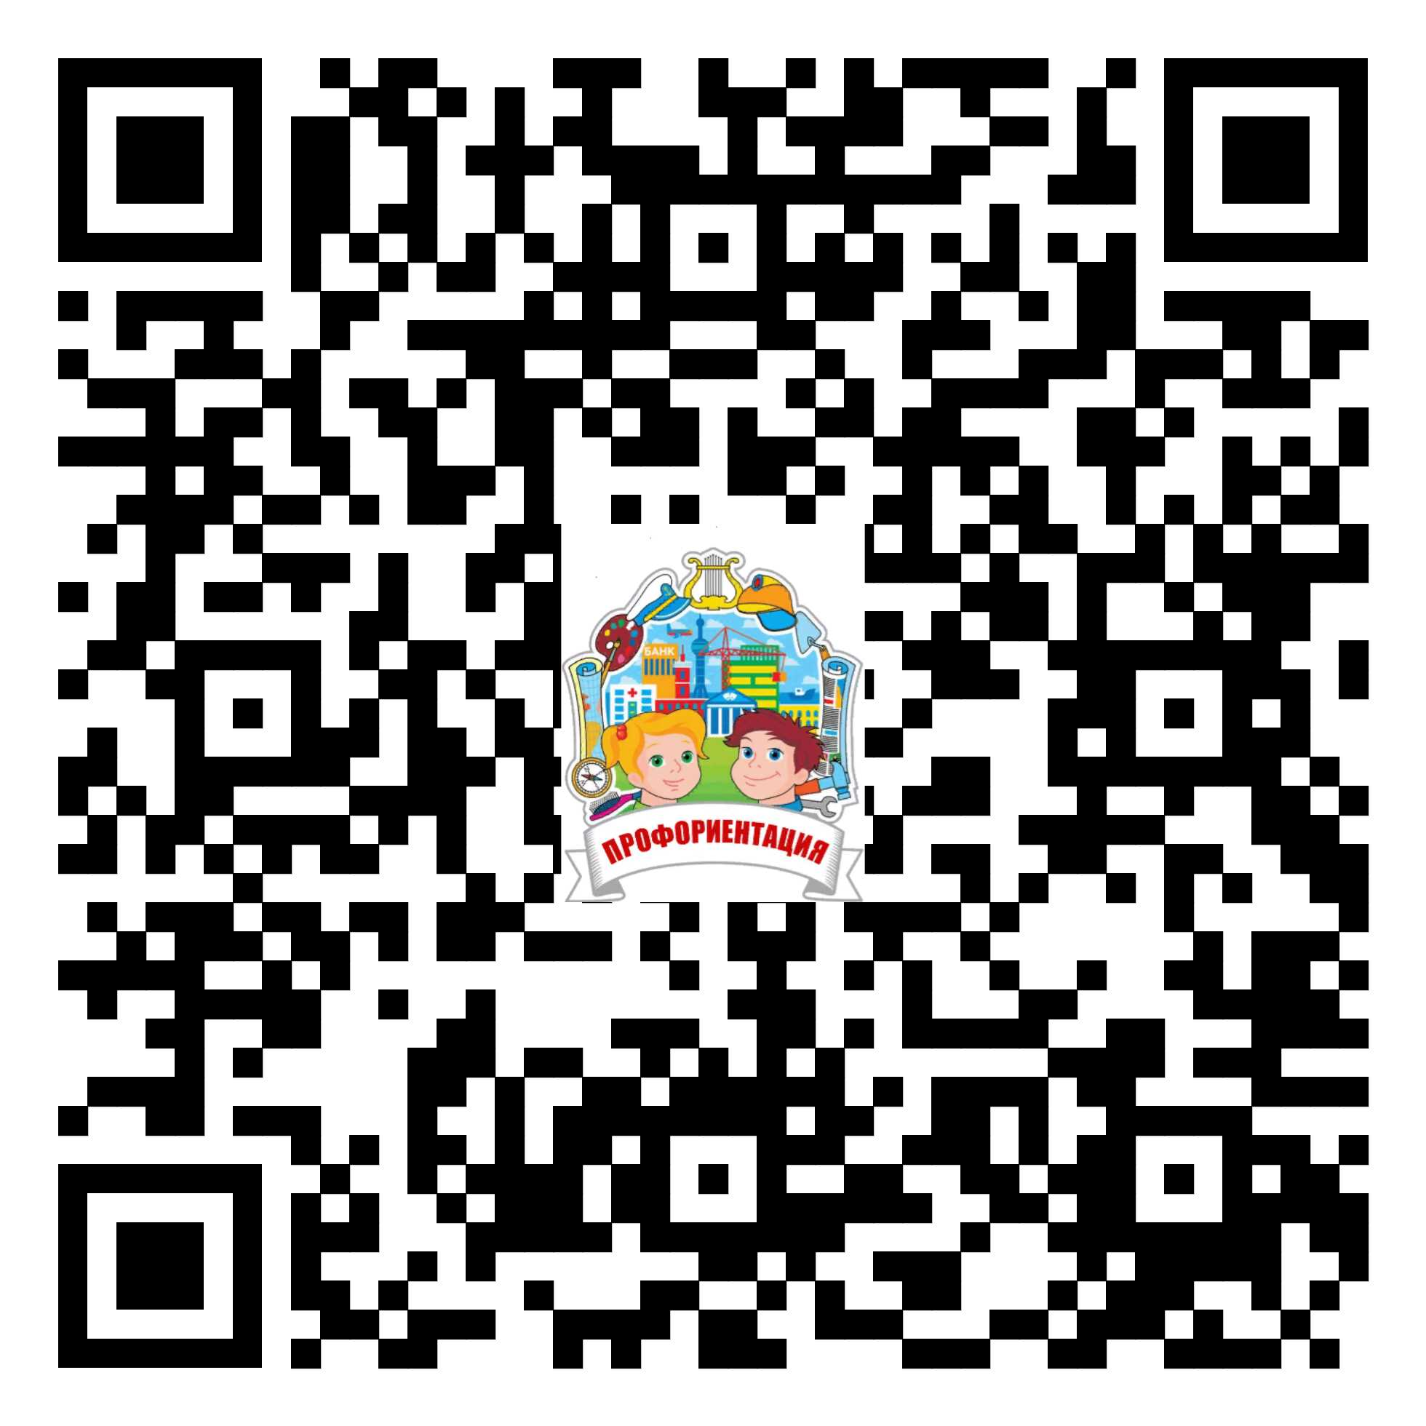
ОРГАНИЗАЦИЯ СОВМЕСТНОЙ РАБОТЫ С ДЕТЬМИ И РОДИТЕЛЯМИ
1 ШАГ. Он-лайн анкетирование родителей, составление перечня профессий
2 ШАГ. Составление плана проведения совместных встреч
Notes:
Как организовать совместную работу с детьми и родителями по ранней профориентации?
1 шаг. Анкетирование родителей, составление перечня профессий
Для начала воспитателями проводится он-лайн анкетирование родителей воспитанников своей группы с целью выяснения, кем работают родители. Анкета содержит такие важные вопросы, как:
- «Важно ли им, чтобы дети узнали об их профессии?»;
- «Есть ли интересные факты в их профессиональной деятельности, о которых они хотели бы рассказать детям?»;
- «Важно ли им укрепить свой авторитет в глазах ребенка?»;
- «Какую помощь может оказать воспитатель при организации встречи?»;
- «В какое время родителю было бы удобно прийти на встречу?»
Далее составляется перечень профессий (специальностей).
2 шаг. Составление плана проведения совместных встреч.
Используя результаты анкетирования и перечень профессий, воспитатели совместно с родителями составляют план проведения совместных встреч с выбором формы мероприятия. Каждая встреча посвящается одной профессии.

Slide 7
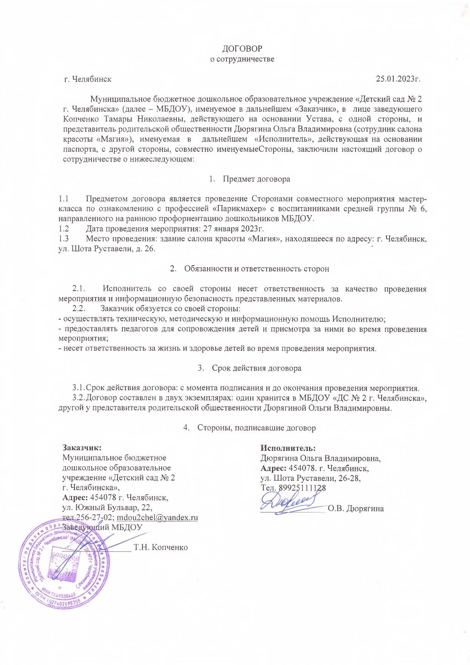
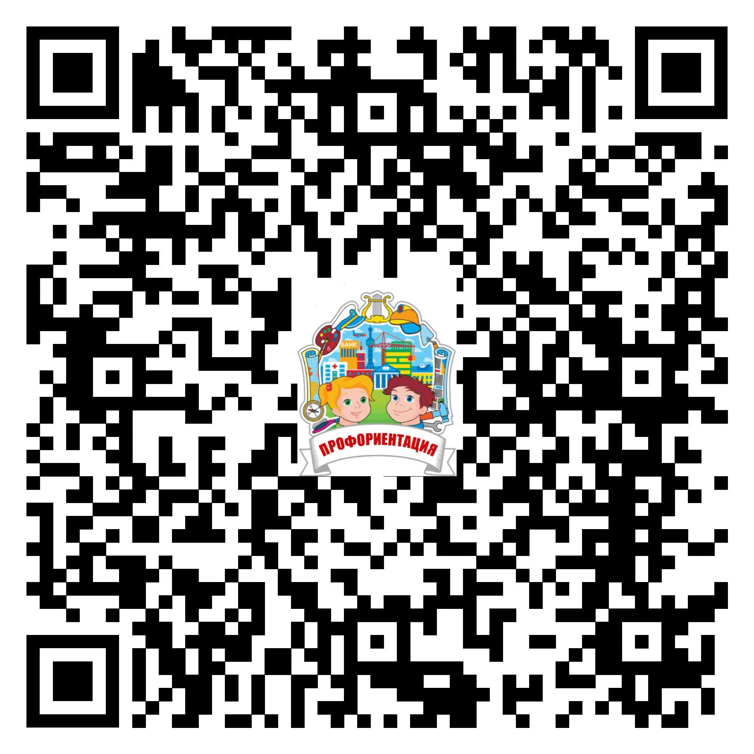
ОРГАНИЗАЦИЯ СОВМЕСТНОЙ РАБОТЫ С ДЕТЬМИ И РОДИТЕЛЯМИ
3 ШАГ. Заключение договора о сотрудничестве
Notes:
3 шаг. Заключение договора о сотрудничестве
Определив день, форму проведения совместного мероприятия, между дошкольным образовательным учреждением и представителем родительской общественности заключается договор о сотрудничестве. Договор содержит информацию о проводимом мероприятии, дате, месте проведения и сроках действия. Договор составляется в двух экземплярах. Один экземпляр хранится в ДОУ, другой – у родителя (законного представителя).

Slide 8
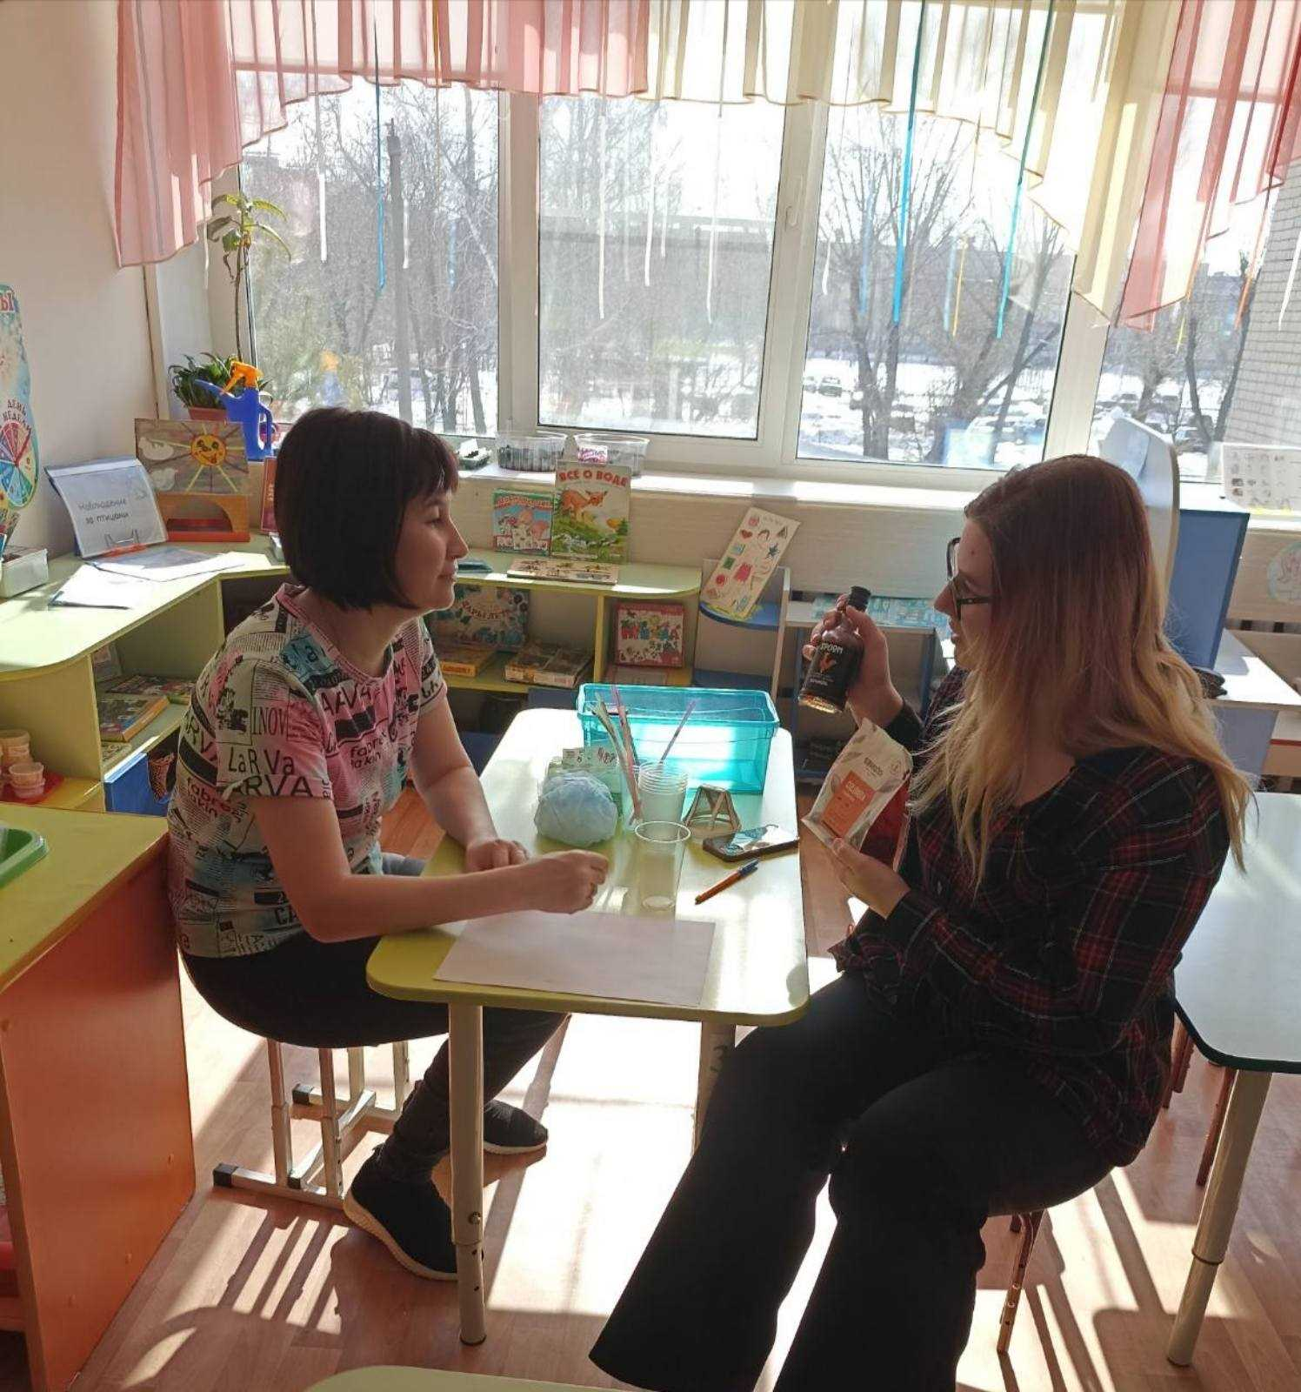
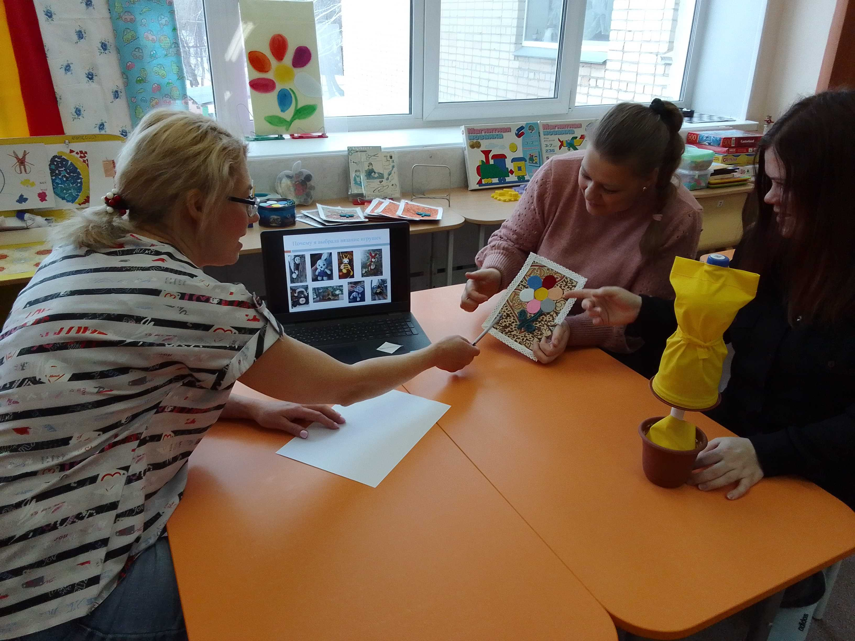
ОРГАНИЗАЦИЯ СОВМЕСТНОЙ РАБОТЫ С ДЕТЬМИ И РОДИТЕЛЯМИ
4 ШАГ. Индивидуальные консультации с родителями
Notes:
4 шаг. Индивидуальные консультации с родителями.
Для того, чтобы подготовить родителей к проведению совместного мероприятия с детьми, воспитатели проводят индивидуальные беседы. В ходе беседы воспитатели обсуждают с родителями, как кратко представить свою профессию, о каких интересных моментах их профессиональной деятельности рассказать, какие атрибуты профессии показать дошкольникам.

Slide 9
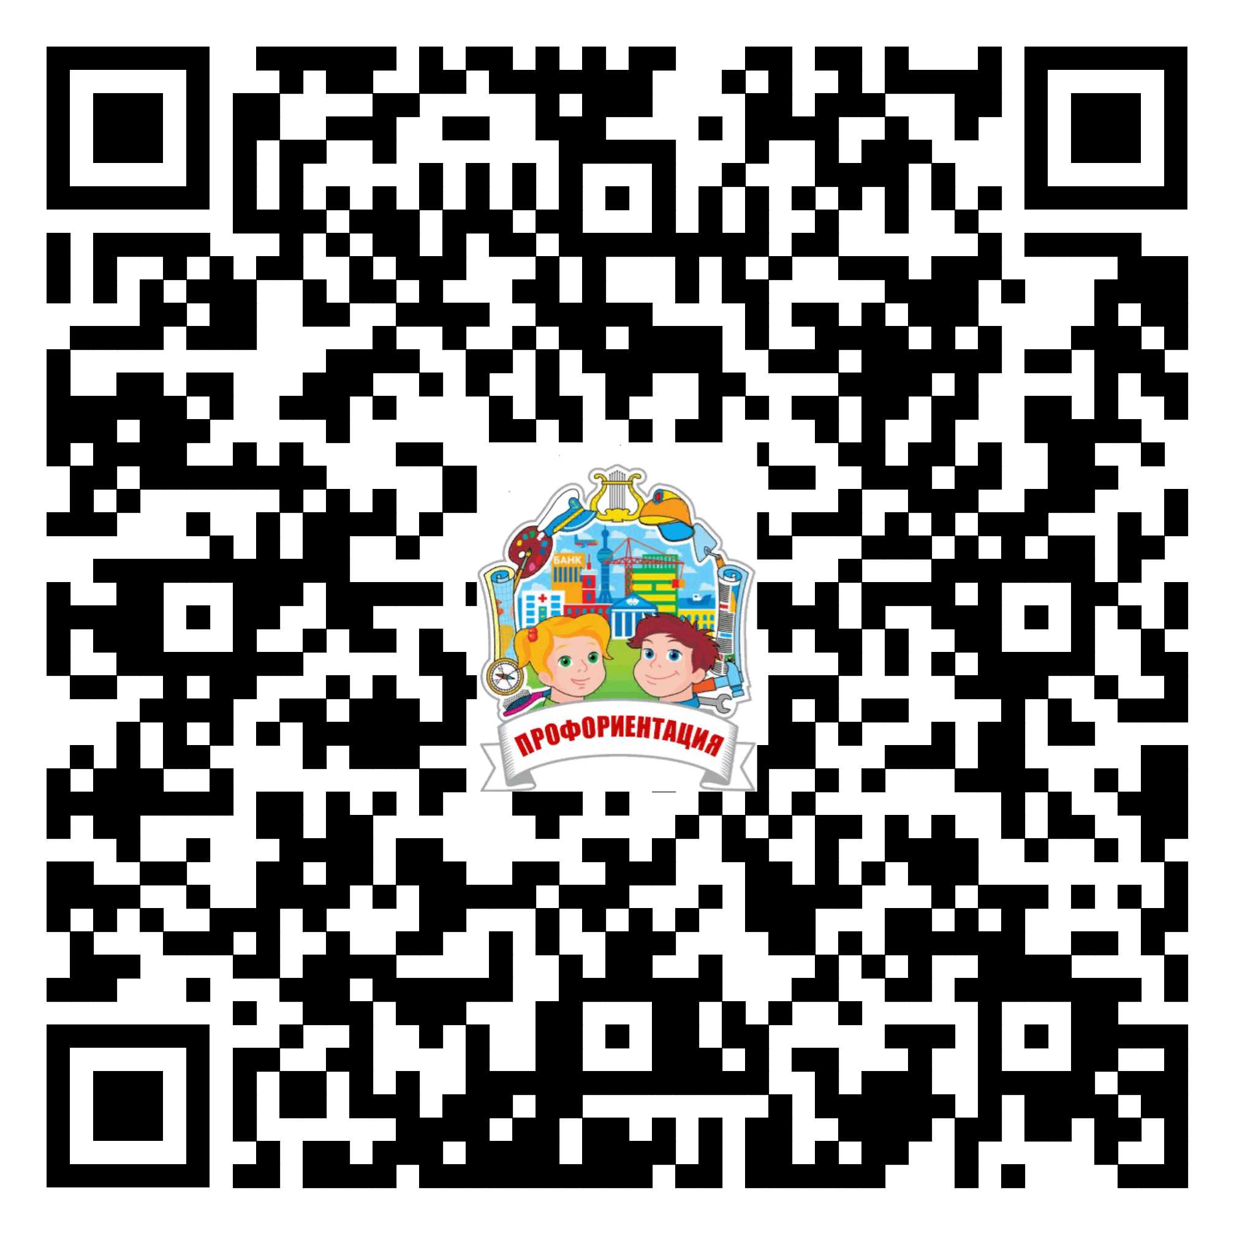

ОРГАНИЗАЦИЯ СОВМЕСТНОЙ РАБОТЫ С ДЕТЬМИ И РОДИТЕЛЯМИ
Notes:
В помощь родителям предлагается использовать чек-лист «Что рассказать о своей профессии и показать детям».
Чек-лист содержит своего рода план рассказа о своей профессии:
Расскажите, где вы работаете;
Покажите материалы, которые используете для труда;
Покажите форменную одежду;
Покажите орудия труда;
Прокомментируйте свои трудовые действия;
Расскажите о личностных качествах, которые нужны для работы;
Покажите образец, результаты труда;
Скажите о пользе труда для общества.

Slide 10
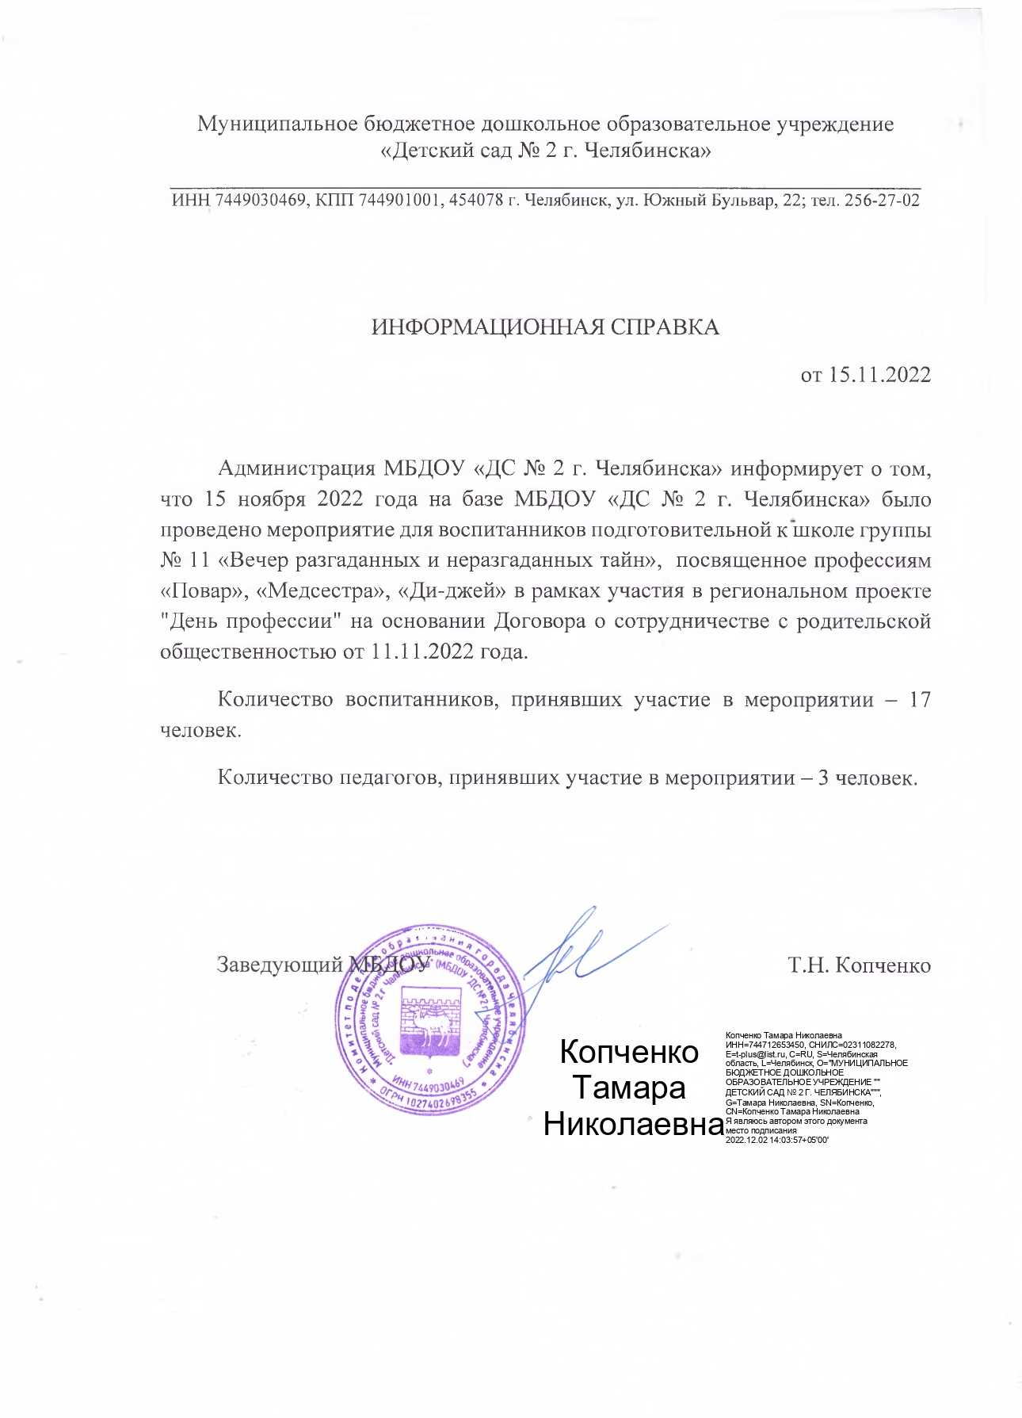
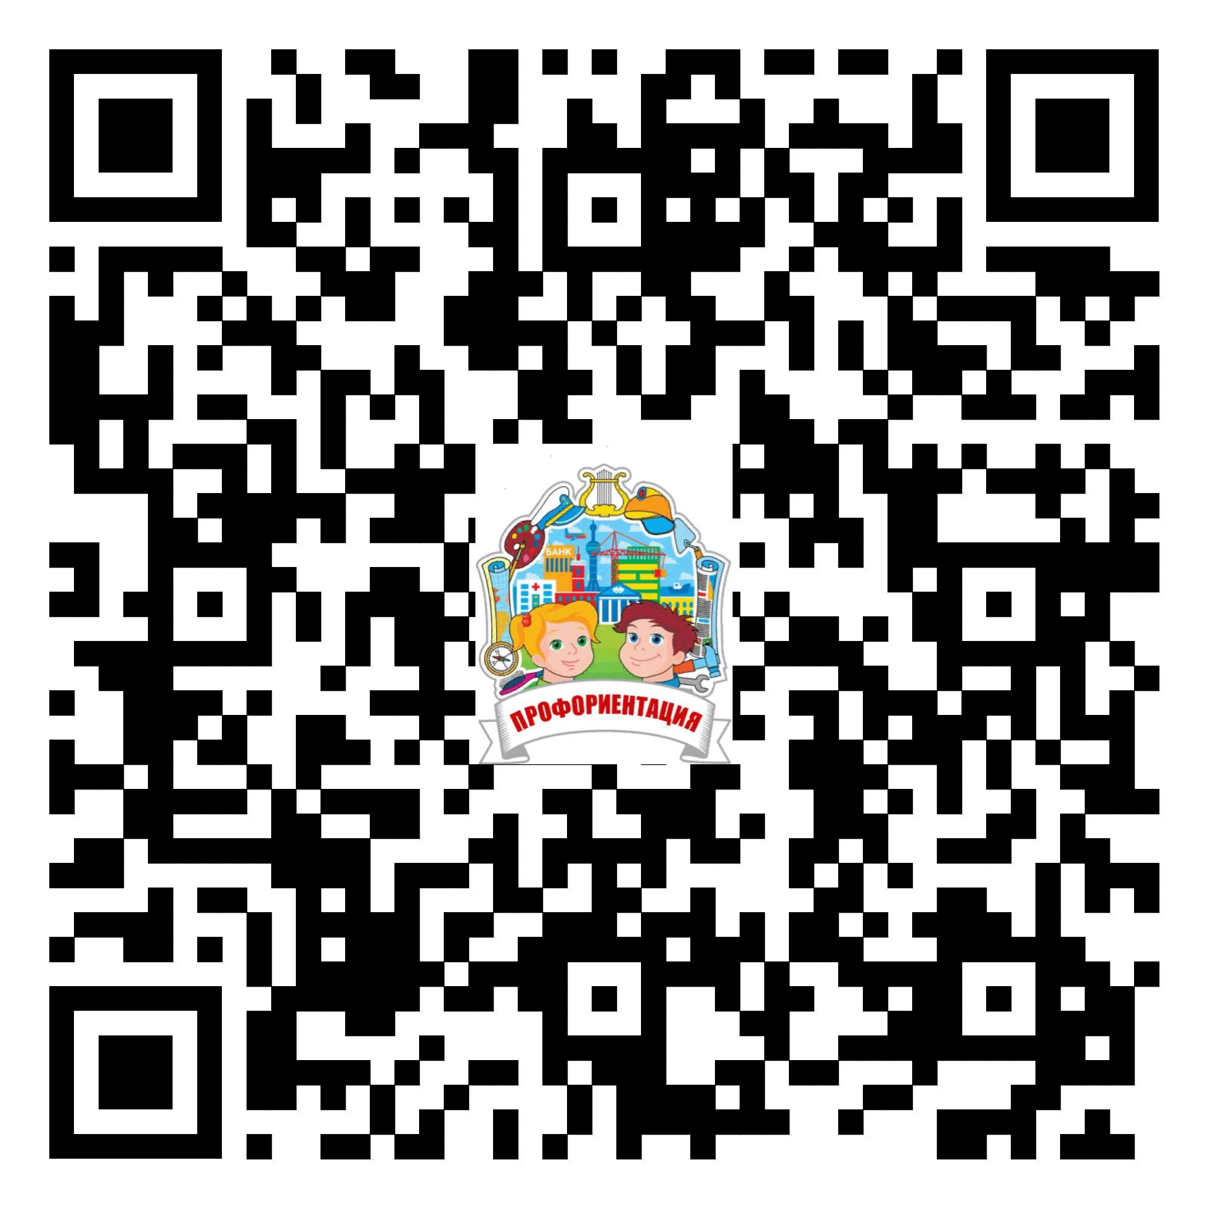
ОРГАНИЗАЦИЯ СОВМЕСТНОЙ РАБОТЫ С ДЕТЬМИ И РОДИТЕЛЯМИ
5 ШАГ. Информирование участников образовательных отношений
Notes:
5 шаг. Информирование участников образовательных отношений.
С целью популяризации образовательной деятельности ДОУ, поддержания интереса других родителей и настройки их на позитивный лад, после проведённого мероприятия готовится информационная справка и краткий обзор, в котором описывается встреча.

Slide 11
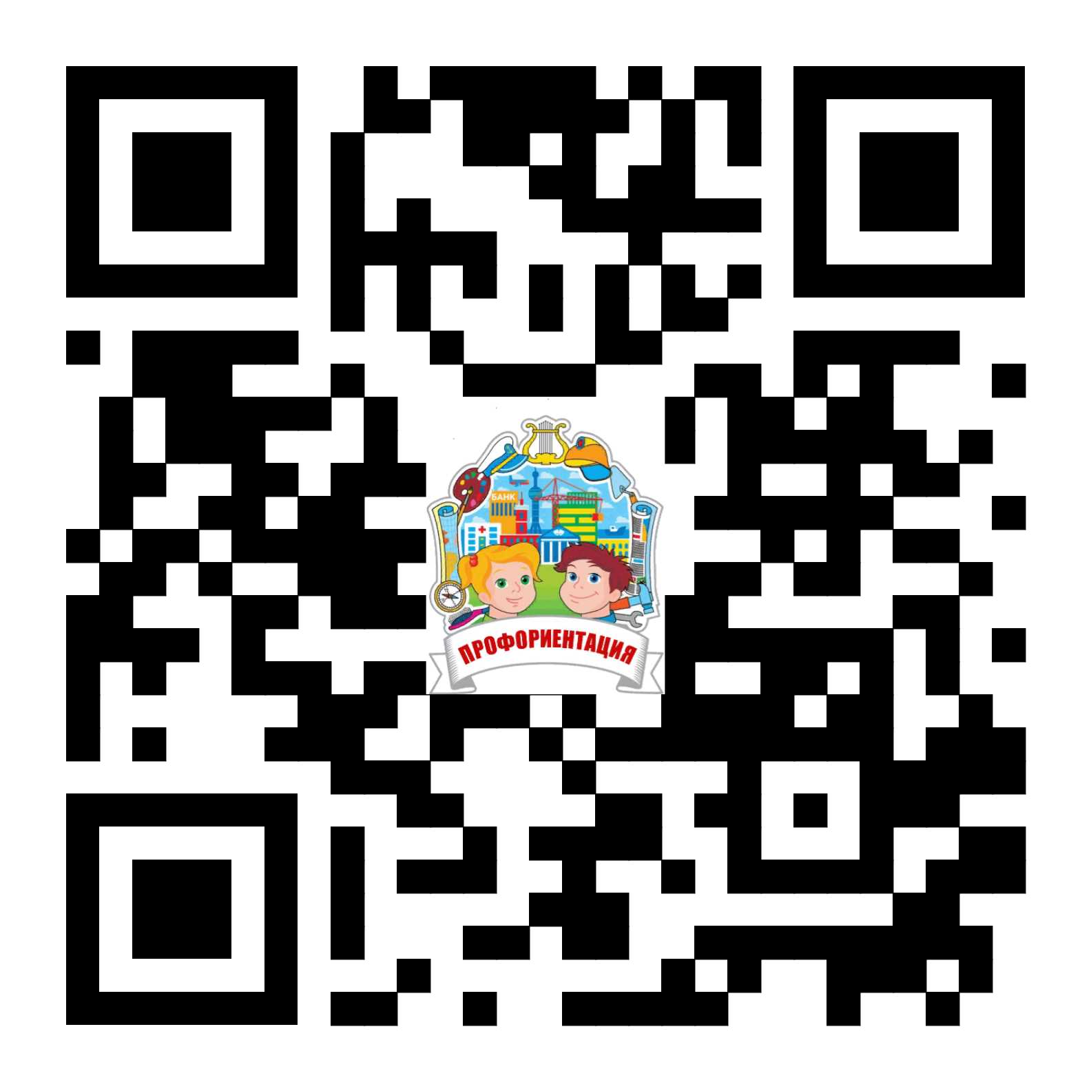
РАЗМЕЩЕНИЕ МЕТОДИЧЕСКИХ РАЗРАБОТОК, ФОТО-, ВИДЕОМАТЕРИАЛОВ О ПРОВЕДЕННЫХ МЕРОПРИЯТИЯХ НА САЙТЕ
Раздел «Профориентация дошкольников»
Notes:
На официальном сайте МБДОУ в разделах «Новости», «Профориентация дошкольников» - «Фото-, видеоматериалы» и на официальных страницах «ВКонтакте», «Одноклассники» размещаются фотоматериалы, видеоролики и краткий обзор о проведенных мероприятиях.

Slide 12
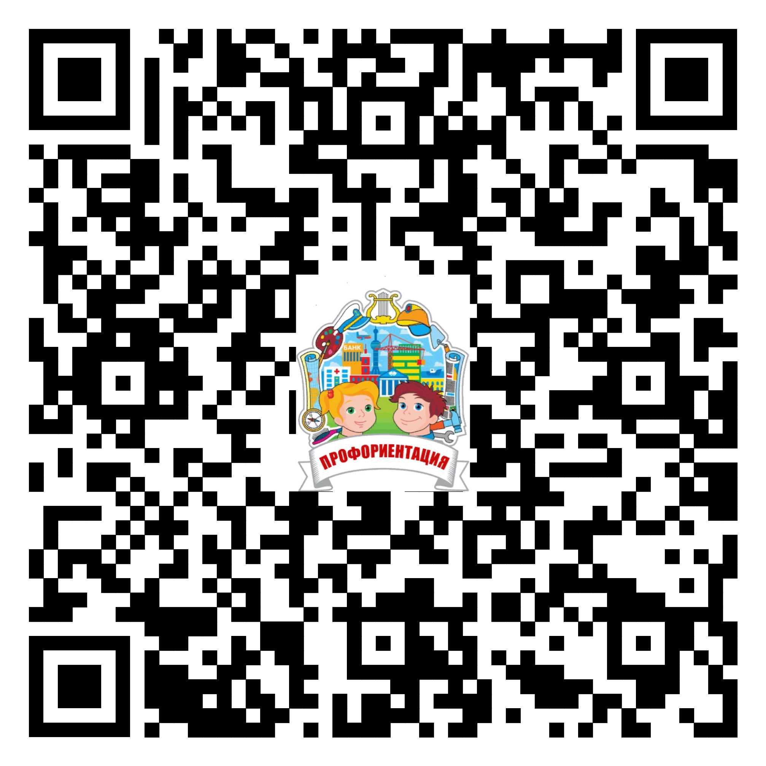
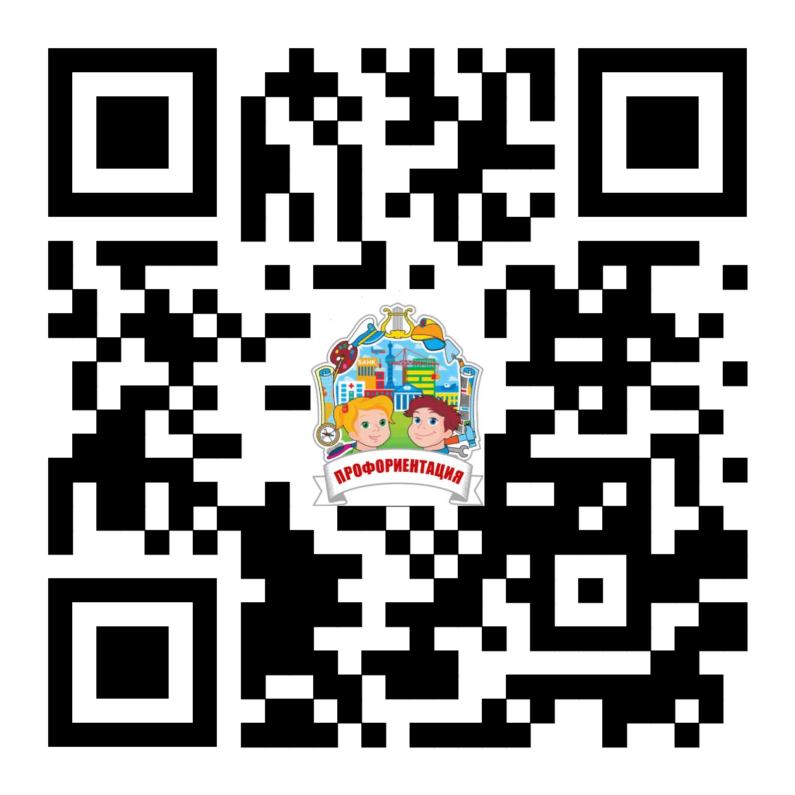
ФЕСТИВАЛЬ «ПАРАД ПРОФЕССИЙ»
Карта фестиваля
Видеоматериалы фестиваля
Notes:
Фестиваль «Парад профессий». По итогам реализации педагогических проектов в 2022-2023 учебном году прошел фестиваль «Парад профессий», в котором приняли участие педагоги, родители и воспитанники старших, подготовительных к школе групп.
Фестиваль проходил в два этапа:
1 этап – «Видеопрезентация профессий»
2 этап – «Профессиональные пробы»
На первом этапе Фестиваля ребятами были представлены интересные видеоролики по изучению и погружению в различные профессии: «Дизайнер мягкой игрушки», «Свит-дизайнер», «Кондитер», «Инженер-конструктор», профессии почты России: «Заведующий почтовым отделением», «Сортировщик», «Оператор».
На втором этапе Фестиваля ребята показали свои умения и навыки в определенной профессии, а также представили продукты своей деятельности.

Slide 13
РЕЗУЛЬТАТИВНОСТЬ ПРАКТИКИ
Охват профессий
за 2022-2023 учебный год
модуль «Промышленность» (кондитер, портной, закройщик, повар, продавец, бариста, дизайнер мягкой игрушки, свит-дизайнер, инженер-конструктор и др.);
модуль «Сфера услуг» (воспитатель, учитель, операционная медицинская сестра, медицинский регистратор, декоратор, ди-джей, парикмахер, редактор, телеведущий, банковский работник, инспектор ГИБДД, сотрудник МЧС, работники почты России и др.)
Notes:
Результативность практики. По результатам мониторинга проведенных совместных мероприятий родителей и детей, охват профессий за 2022-2023 учебный год представлен следующими модулями:
- модуль «Промышленность» (кондитер, портной, закройщик, повар, продавец, бариста, дизайнер мягкой игрушки);
- модуль «Сфера услуг» (воспитатель, учитель, операционная медицинская сестра, медицинский регистратор, декоратор, ди-джей, парикмахер, редактор, телеведущий, банковский работник, инспектор ГИБДД, сотрудник МЧС.

Slide 14
СПАСИБО ЗА ВНИМАНИЕ!
Notes:
Спасибо за внимание!

